Slide 1
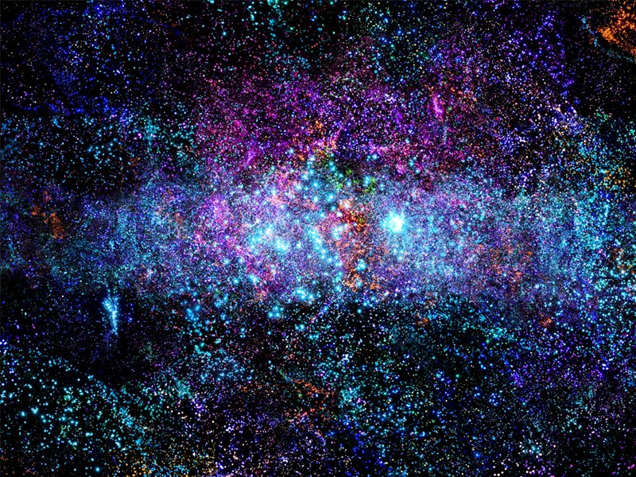
МБДОУ центр развития ребенка – детский сад № 32 п. Горки - 2
«Далёкий космос»
Проект
для детей старшего дошкольного возраста
Подготовила: Криштоб Олеся Викторовна

Slide 2
Вид проекта: информационно - познавательный, групповой Долгосрочный
Участники проекта: дети старшей группы , родители воспитанников, воспитатель;
Участники проекта: дети старшей группы , родители воспитанников, воспитатель;
Срок реализации: февраль – апрель 2017 г.

Slide 3
Актуальность: Дошкольный возраст – это важнейший период становления личности, когда закладываются предпосылки гражданских качеств, развиваются представления о человеке, его возможностях, обществе, культуре, окружающем мире. Очень важно привить детям чувство любви и привязанности к природным и культурным ценностям родной страны, так как именно на этой основе воспитывается патриотизм, формируется активная жизненная позиции.

Slide 4
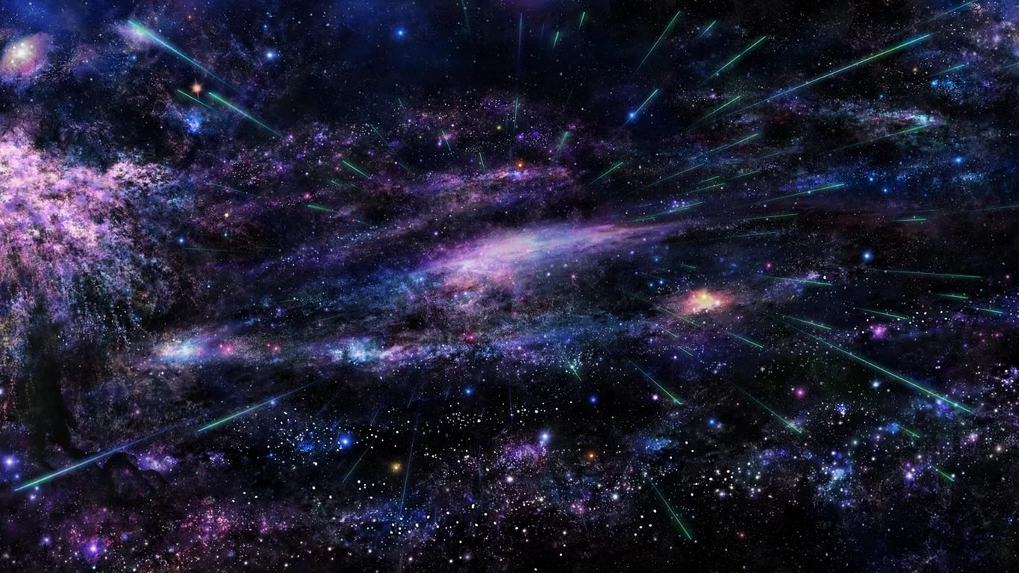
Цель проекта: Формирование у детей старшего дошкольного возраста представлений о космическом пространстве, освоении космоса людьми.

Slide 5
Задачи: • воспитывать уважение и любовь к Земле, как к космическому чуду, дающему все необходимое для жизни, а так же чувство гордости за историю своей планеты, за достижения отечественных ученых, конструкторов, космонавтов. • Развивать эмоциональную отзывчивость и стремление выражать свое отношение к окружающему миру; • Способствовать формированию у детей понятий «Космос», «Космическое пространство» и подвести к пониманию уникальности нашей планеты, так как только на ней есть жизнь; • Способствовать расширению и углублению представлений об окружающем мире Земли и о роли человека в ее экосистеме; • Развивать наблюдательность, творческое воображение, познавательный интерес к космосу, память, связную речь.

Slide 6
Ожидаемый результат:
При условии реализации проекта можно предположить следующие результаты:
Заинтересованность детей темой о космосе, проявление их познавательной активности: (вместе с родителями находят информацию по теме, рассказывают и делятся своими знаниями с другими детьми в детском саду)
Повышение уровня мотивации к занятиям.
Развитие у детей активной, самостоятельной, творческой личности.
Вовлечение родителей в совместную деятельность с ребенком в условиях семьи и детского сада.

Slide 7
Этапы проекта
I. Подготовительный этап с 01.02.2017г. по 15.02.2017г.
Сбор и анализ литературы по данной теме.
Планирование предстоящей деятельности, направленной на реализацию проекта.
Обеспечение дидактического комплекса для реализации проекта.
Подготовка материала и оборудования, литературы, картинок по теме.
Составление рекомендаций для родителей «Праздник - День космонавтики», «Что рассказать ребенку о космосе?
Чтение с детьми Е. П. Левитан "Твоя Вселенная", "Звёздные сказки", К. А. Порцевский “Моя первая книга о Космосе”
Просмотр иллюстраций и энциклопедий по теме “Космос”

Slide 8
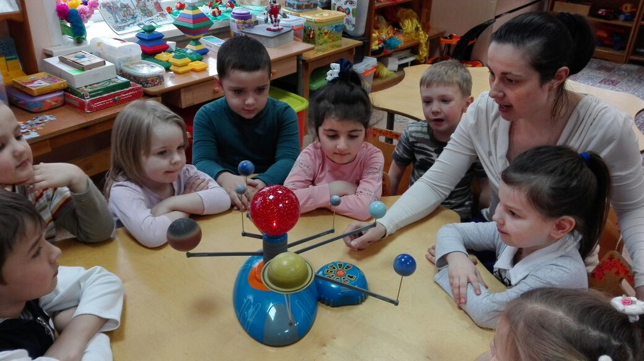
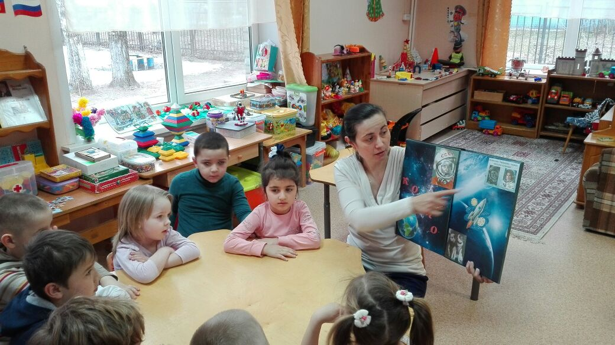

Slide 9
II . Основной этап с 15.02.2017 г. по 30.04.2017 г.
Проведение занятий по разработанному плану.
Привлечение родителей к участию проекта.
Организация сюжетно-ролевых, дидактических и подвижных игр.
Просмотр мультипликационных фильмов по теме проекта.
Прослушивание музыкальных композиций.
Индивидуальная и групповая работа.

Slide 10
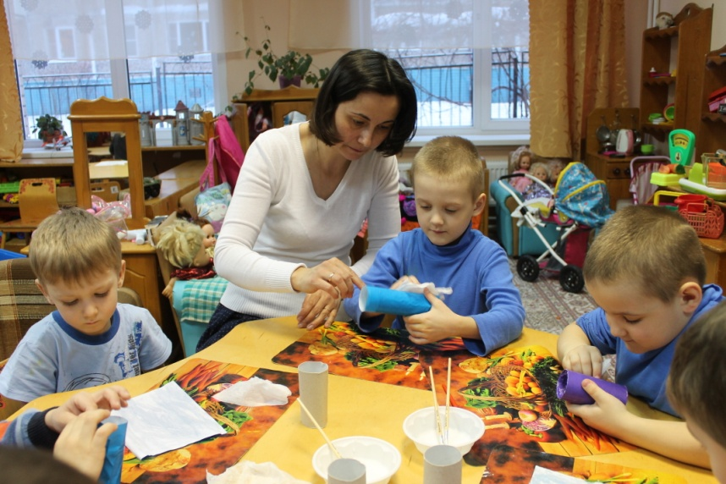
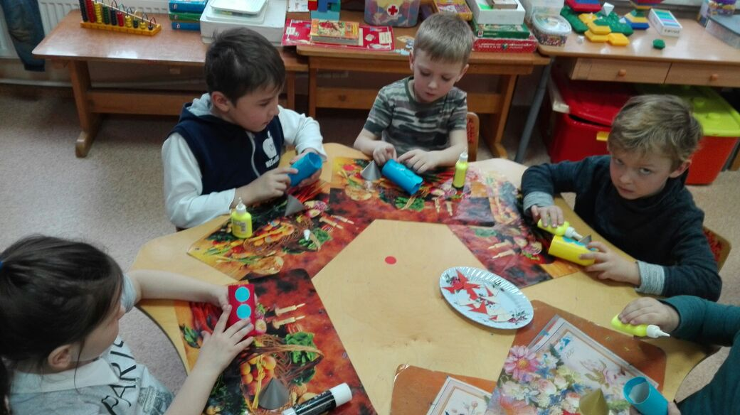
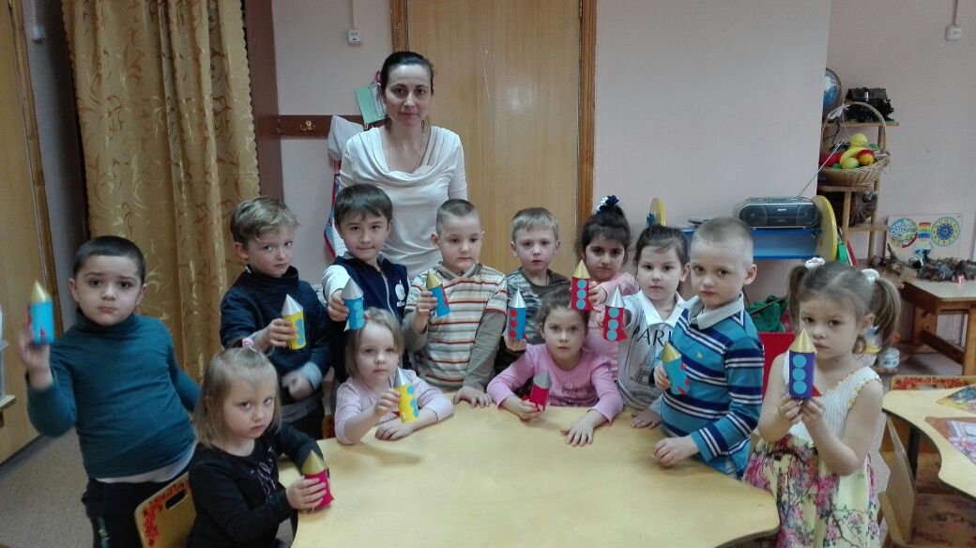
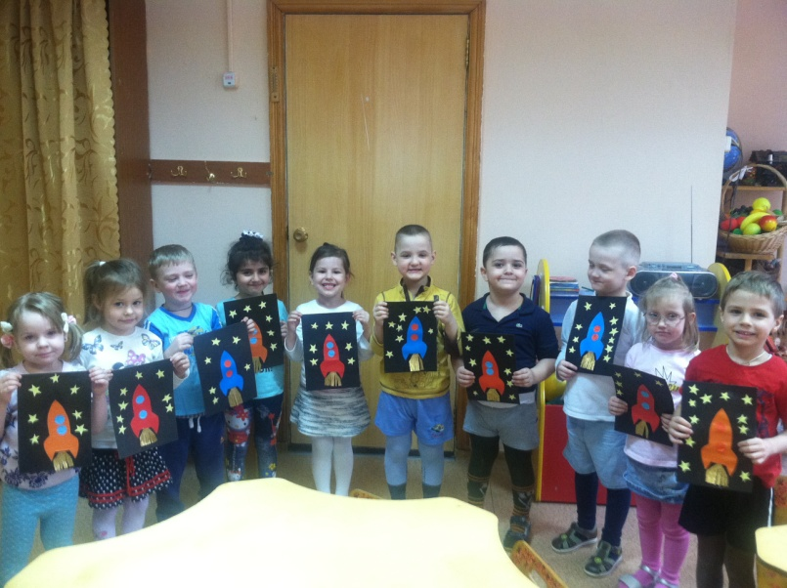
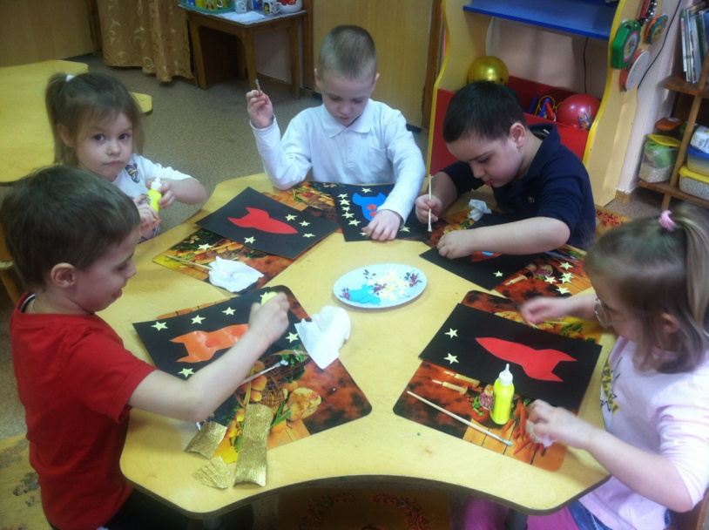

Slide 11
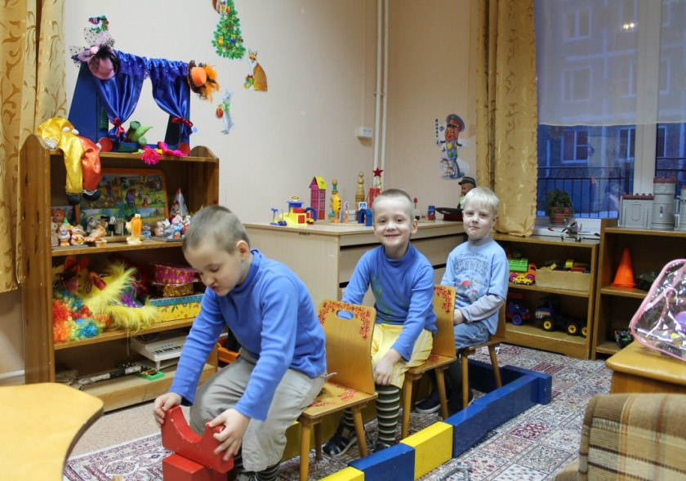
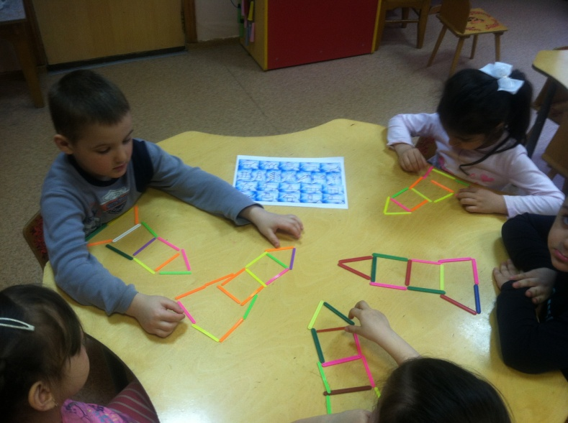
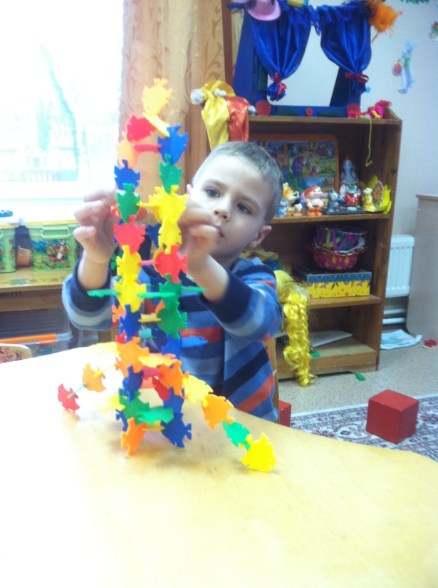
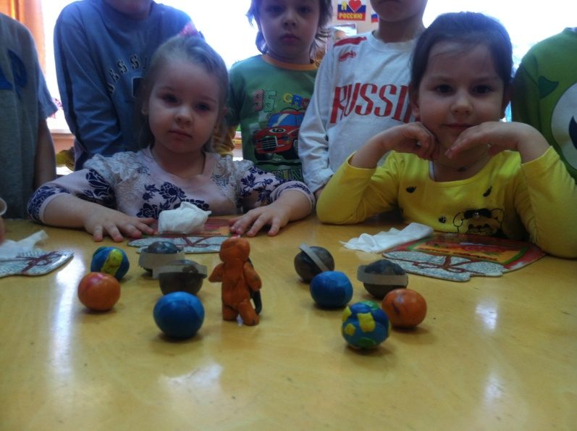
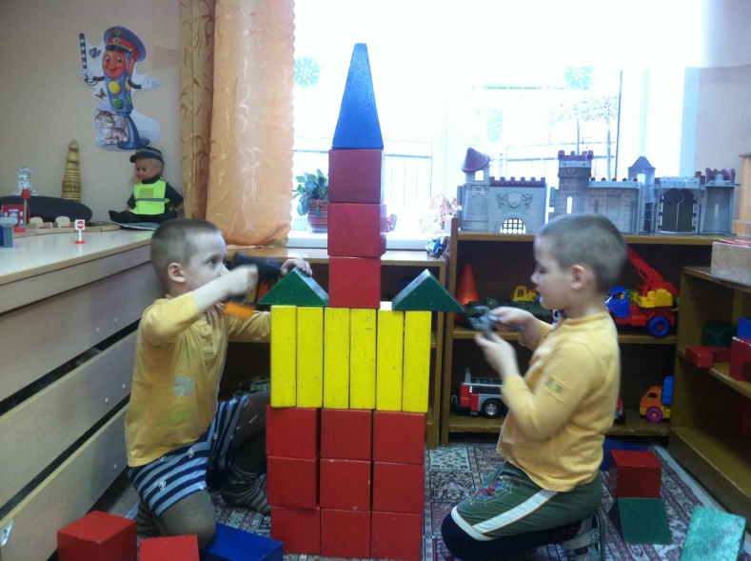

Slide 12
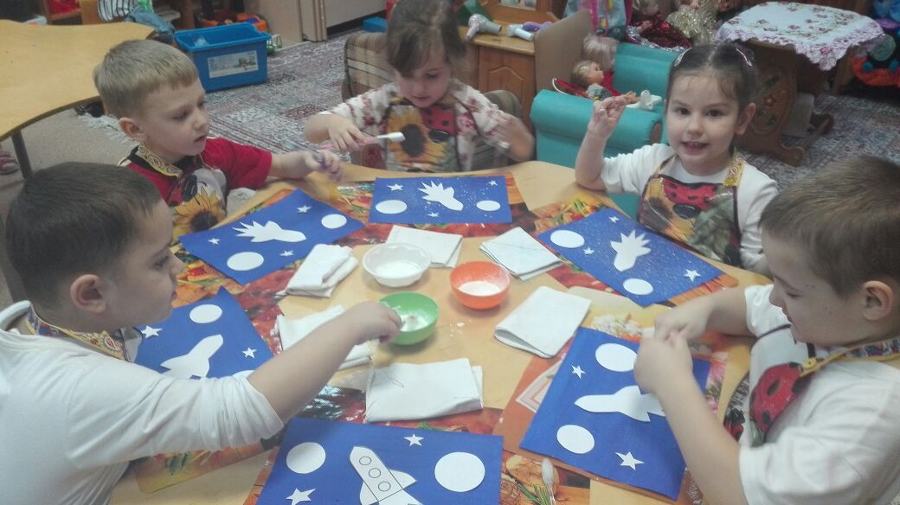
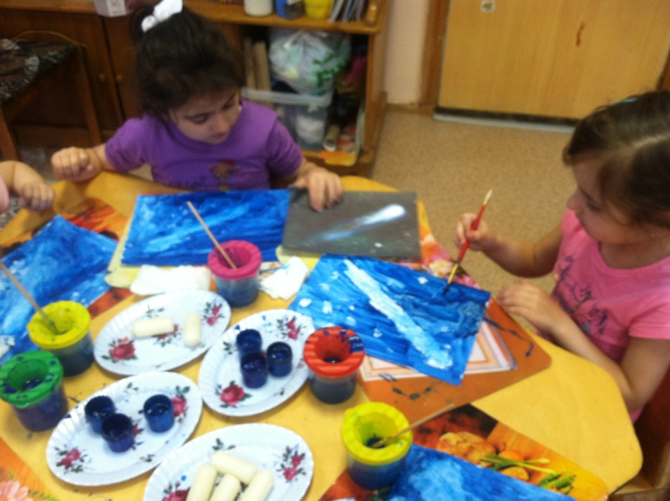
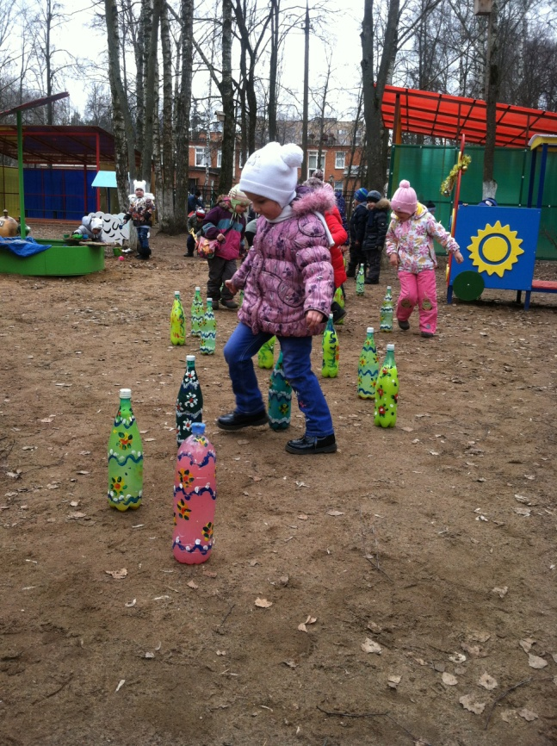
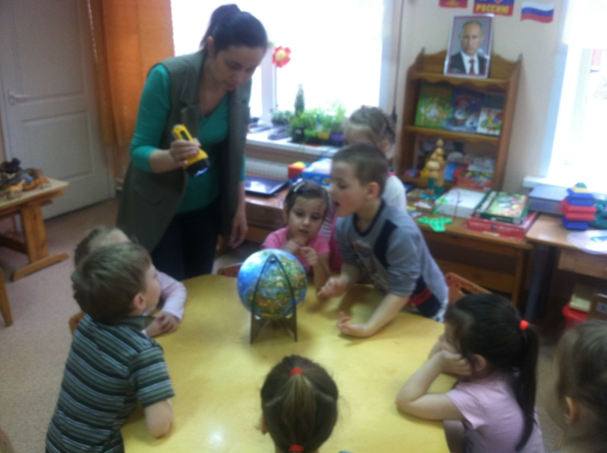
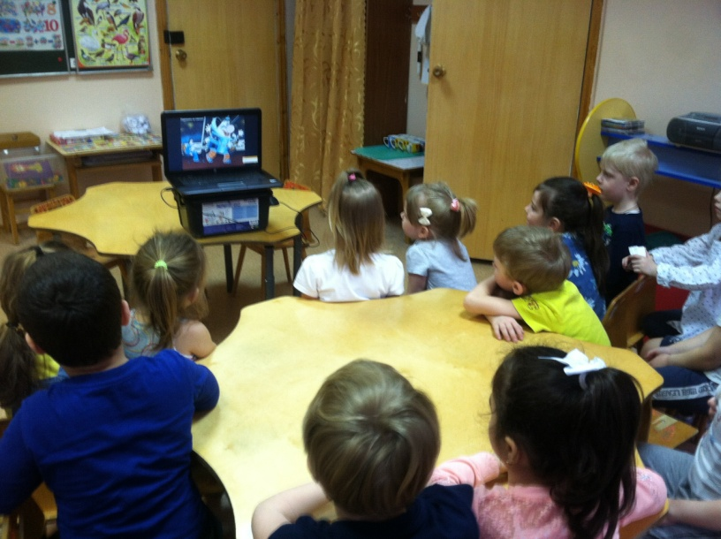

Slide 13
III. Заключительный 30.04. 2017 г. Создание мини – музея «Далёкий космос» Досуг «Большое космическое путешествие»

Slide 14
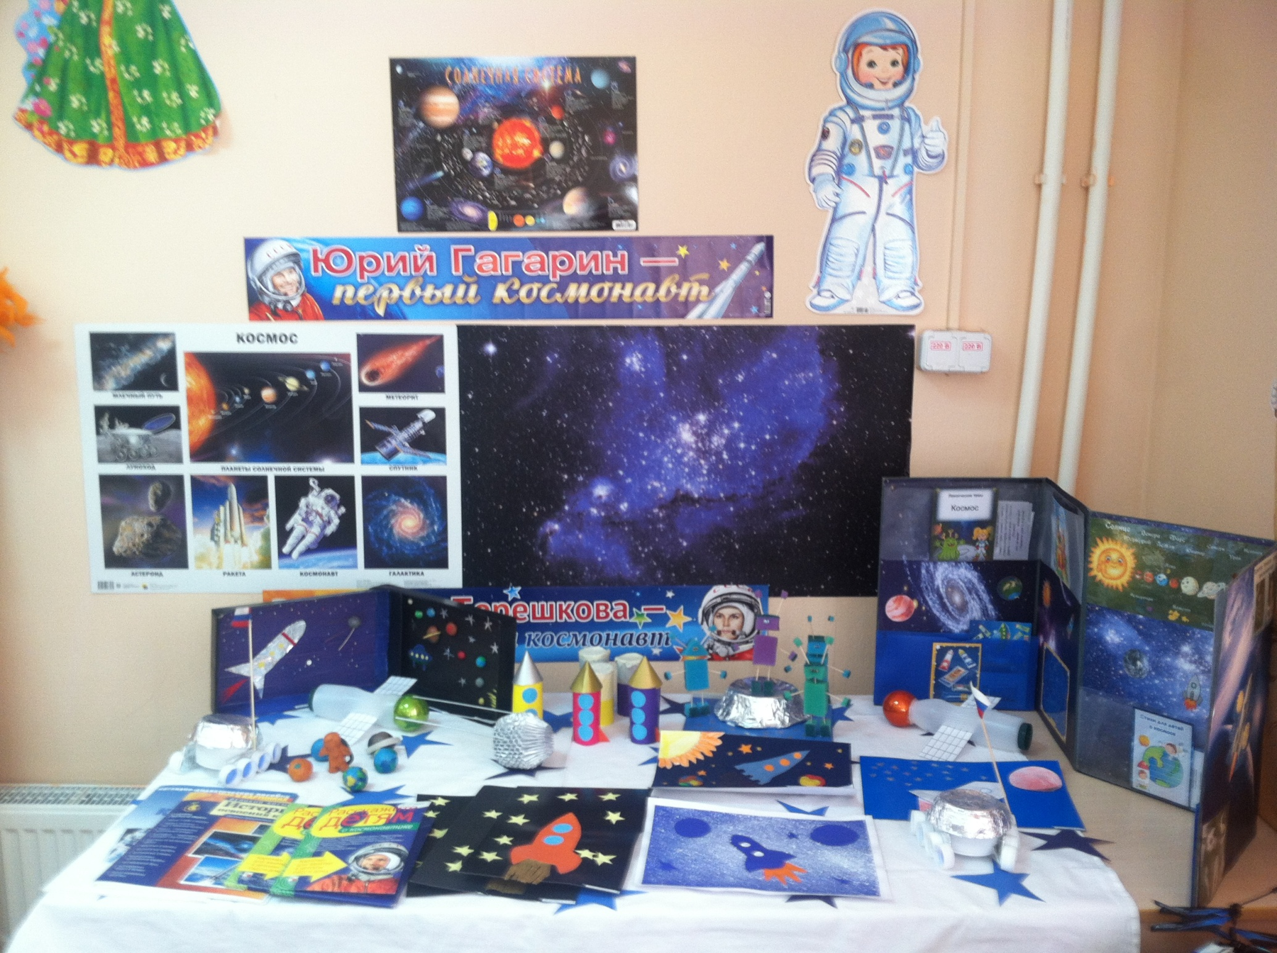

Slide 15
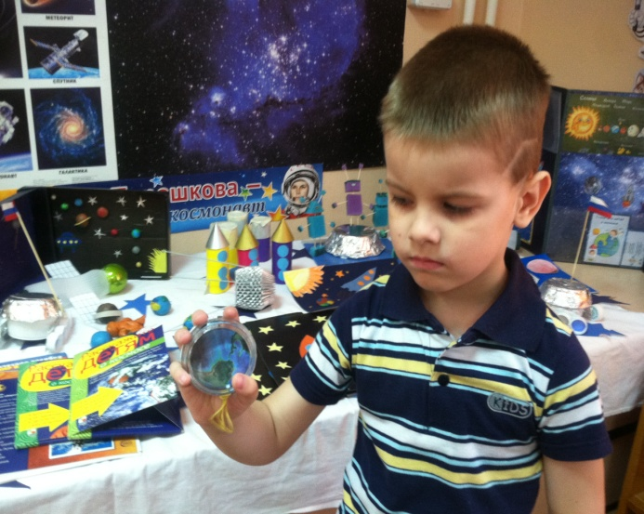
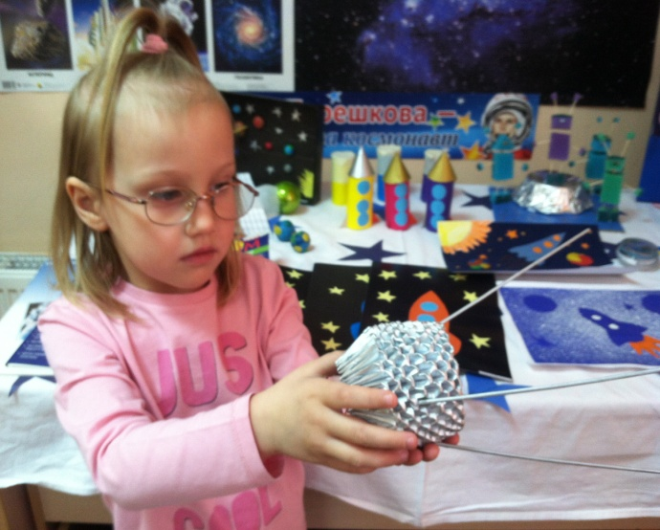
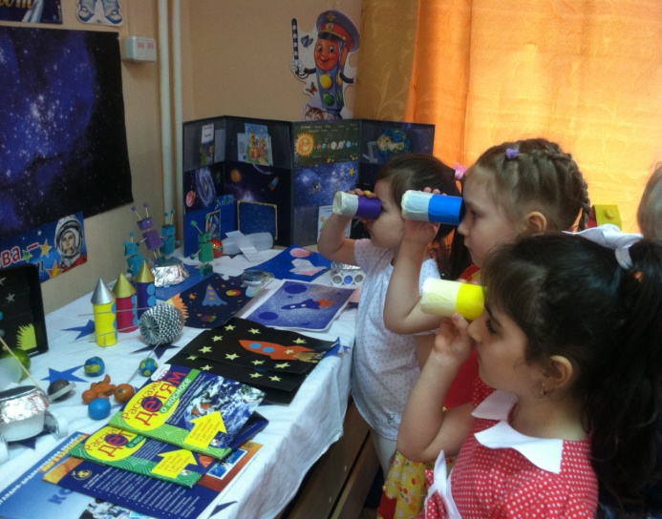
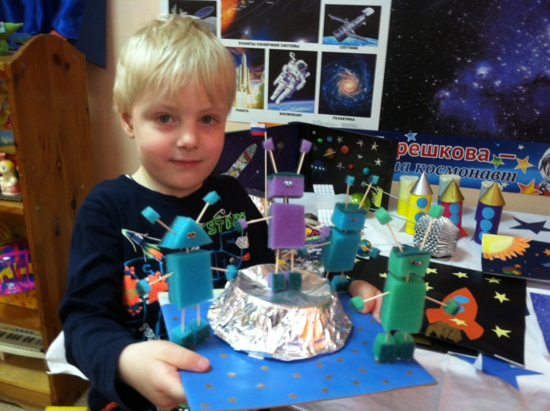
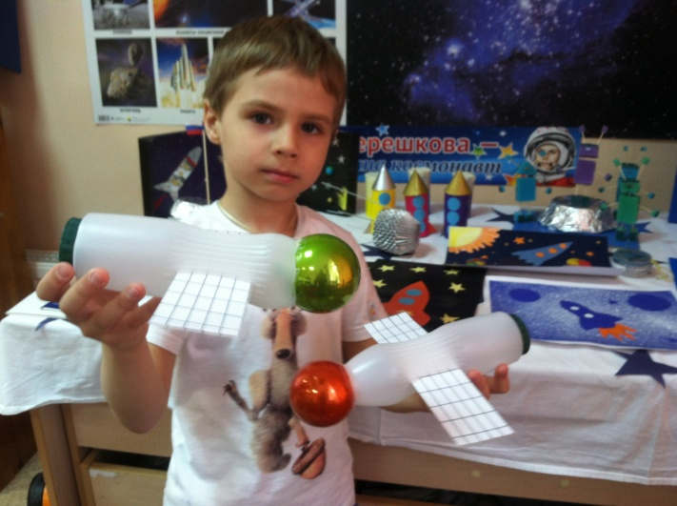
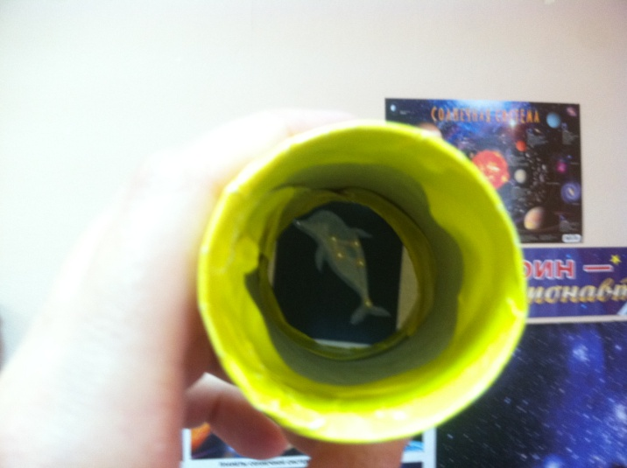
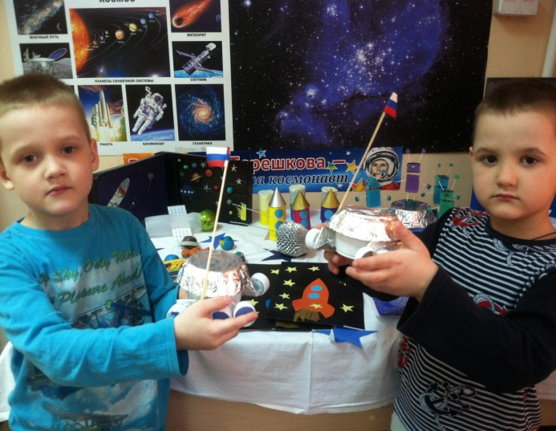

Slide 16
Результаты работы по проекту
У детей старшего дошкольного возраста сформировались,
систематизировались и обобщились знания по астрономии, они овладели элементарными представлениями о науке «Астрономия», о космосе и профессии космонавта.
У всех детей обогатился словарь путем введения определенных слов в практику общения, расширилась тематика сюжетно – ролевых, строительных, подвижных игр.
Повысился познавательный интерес к теме «Космос».
В проекте приняло участие 24 ребенка.
Дети совместно с родителями находили информацию в книгах, интернет источниках, приносили в детский сад энциклопедии, фотографии по теме проекта.
Проведена выставка рисунков, поделок, работ детей и родителей.

Slide 17
Вывод
Таким образом, можно утверждать, что при создании определенных условий и использовании различных форм и методов работы, а также при включении в проект заинтересованных взрослых: педагогов и родителей, детям вполне доступно овладение элементарными знаниями о космосе.

Slide 18
Спасибо !

